Slide 1

그리드 시스템

Slide 2
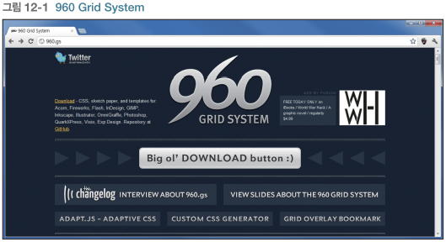
12.1 그리드 시스템 플러그인
그리드 시스템
  반응형 웹과 관련된 플러그인은 대부분 그리드 시스템을 사용한다.
960 Grid System 플러그인
  960 Grid System 플러그인의 공식 홈페이지는 http://960.gs/이다.

Slide 3
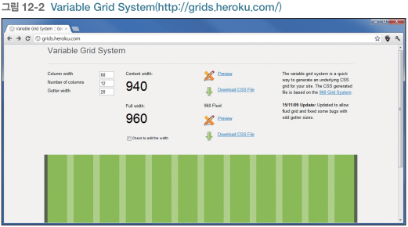
12.1 그리드 시스템 플러그인
  파일을 바로 내려 받지 말고 그림 12-1의 CUSTOM CSS GENERATOR 버튼을 누른다.
  이어서 다음 페이지로 이동하면 적당한 설정을 맞추고 파일을 내려 받는다.

Slide 4
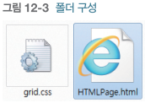
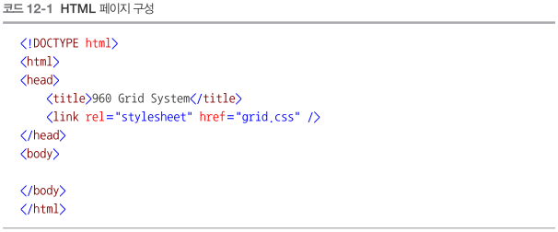
12.1 그리드 시스템 플러그인
  다음과 같이 폴더를 구성한다.
  다음과 같이 입력해서 grid.css 파일을 추가한다.

Slide 5
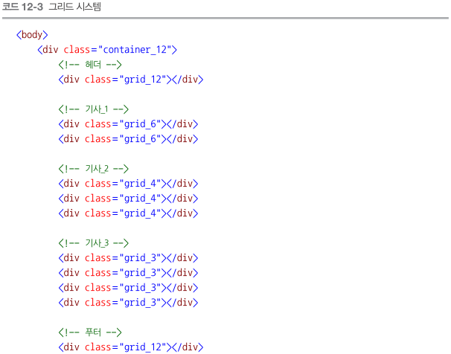
12.1 그리드 시스템 플러그인
  960 Grid System 플러그인은 다음과 같이 사용한다.

Slide 6
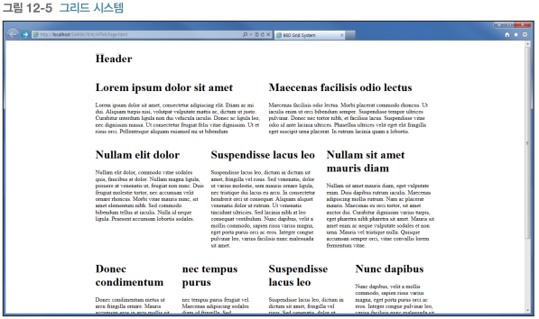
12.1 그리드 시스템 플러그인
  내부에 글자를 넣고 실행하면 다음과 같이 영역이 자동으로 분할된다.

Slide 7
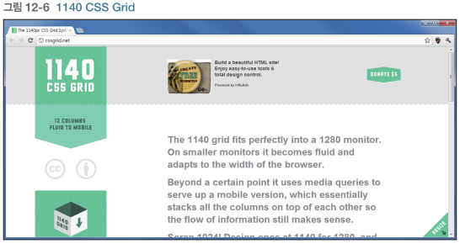
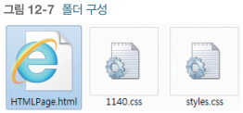
12.1 그리드 시스템 플러그인
1140 CSS Grid 플러그인
  1140 CSS Grid 플러그인은 동적으로 반응하는 그리드 시스템이다.
  파일을 다운 받고 다음과 같이 폴더를 구성한다.

Slide 8
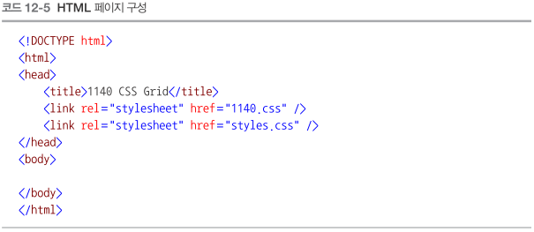
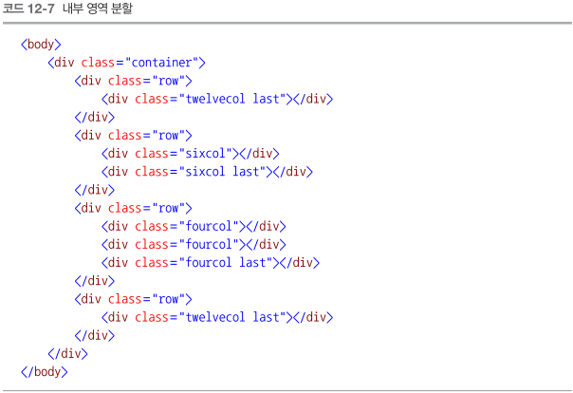
12.1 그리드 시스템 플러그인
  다음과 같이 입력해서 스타일시트를 추가한다.
  1140 CSS Grid 플러그인은 다음과 같이 사용한다.

Slide 9
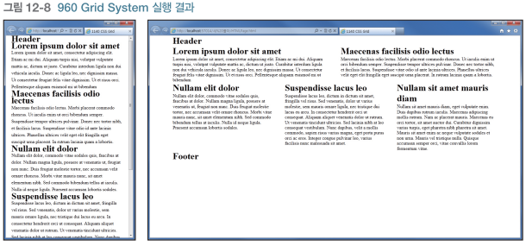
12.1 그리드 시스템 플러그인
  화면의 너비에 따라 레이아웃이 변경된다.

Slide 10
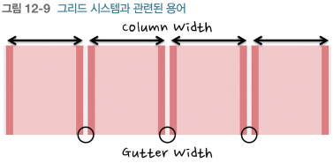
12.2 정적 그리드 시스템
그리드 시스템 기본
  그리드 시스템은 공간을 Column 공간과 Gutter 공간으로 분리한다.
  Column 공간과 Gutter 공간은 다음 용어를 참고한다.
정적 그리드 시스템
  정적 그리드 시스템에서 컨테이너 전체의 너비는 다음 공식을 따른다.

Slide 11
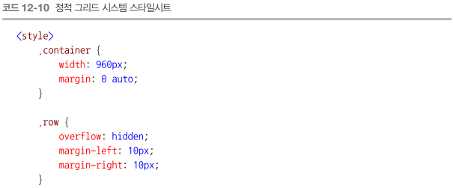
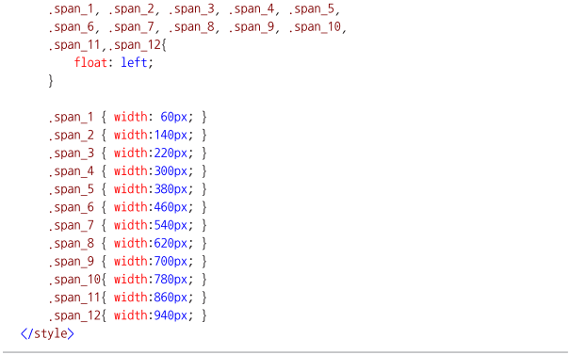
12.2 정적 그리드 시스템
  이를 활용하면 다음과 같이 정적 그리드 시스템을 만들 수 있다.

Slide 12
12.2 정적 그리드 시스템
  이렇게 생성한 정적 그리드 시스템은 960 Grid System 플러그인과 같은 방법으로 사용한다.

Slide 13

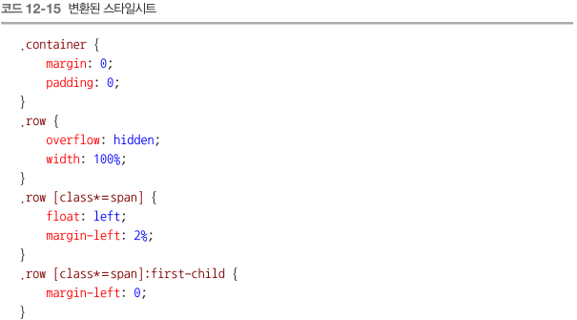
12.3 동적 그리드 시스템
동적 그리드 시스템
  정적 그리드 시스템은 퍼센트 단위를 사용해 너비를 분할한다.
  다음과 같은 공식을 사용해 Column 공간의 너비를 구한다.
  예로 Gutter 공간의 너비를 2%로 설정하면 다음과 같은 수식을 사용해 Column 공간의 너비를 구한다.
  다음과 같은 코드로 동적 그리스 시스템을 생성한다.

Slide 14
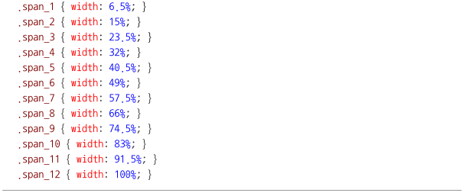
12.3 동적 그리드 시스템
  이렇게 생성한 동적 그리드 시스템도 960 Grid System 플러그인과 같은 방법으로 사용한다.

Slide 15
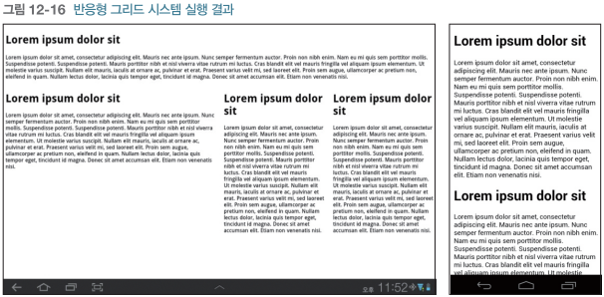
12.4 반응형 그리드 시스템
반응형 그리드 시스템
  반응형 그리드 시스템은 어떠한 화면 크기에서도 잘 동작하는 그리드 시스템을 의미한다.
  지금까지 만들었던 그리드 시스템을 모두 합쳐서 쉽게 만들 수 있다.

Slide 16
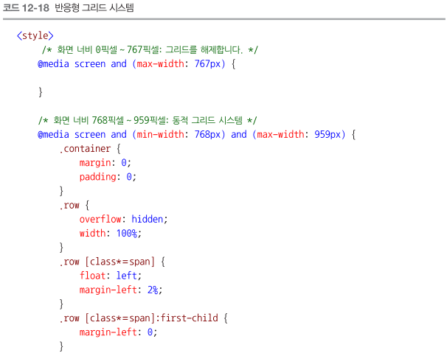
12.4 반응형 그리드 시스템
  반응형 그리드 시스템은 다음과 같은 방법으로 생성한다.

Slide 17
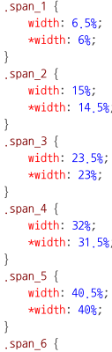
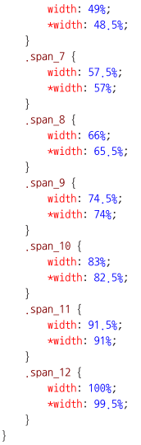
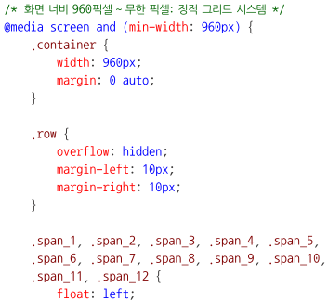
12.4 반응형 그리드 시스템

Slide 18
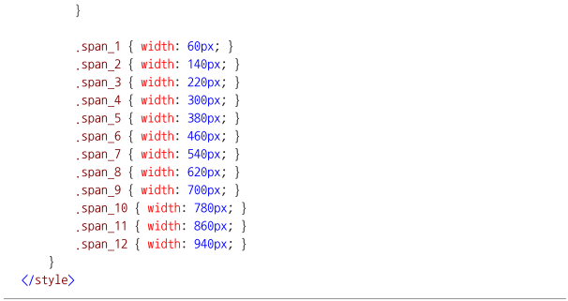
12.4 반응형 그리드 시스템
  이렇게 생성한 반응형 그리드 시스템도 960 Grid System 플러그인과 같은 방법으로 사용한다.

